Slide 1
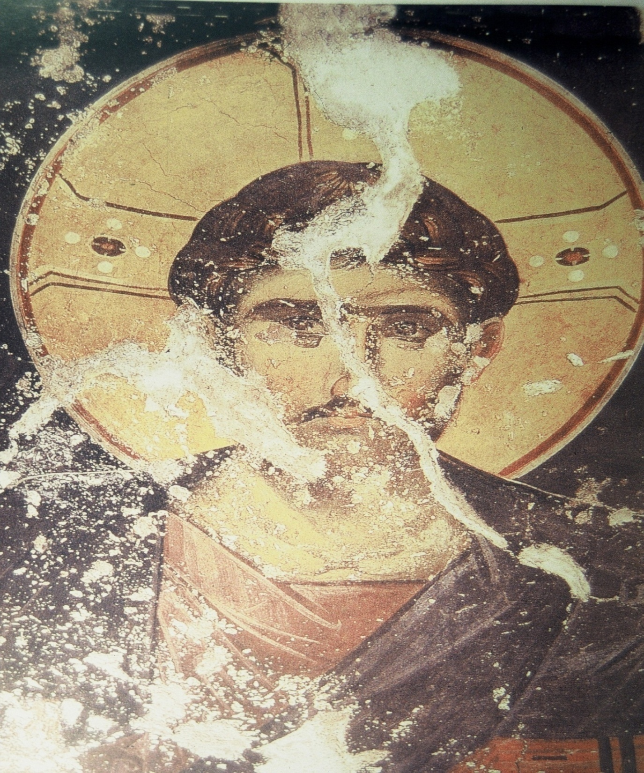
Θρησκευτικά Γ΄ Γυμνασίου.
Ενότητα 6^{η}
Ελπίδα και αγώνας
για τη μεταμόρφωση
του κόσμου.
Ο Ιησούς εν ετέρα μορφή Πανσέληνος.

Slide 2
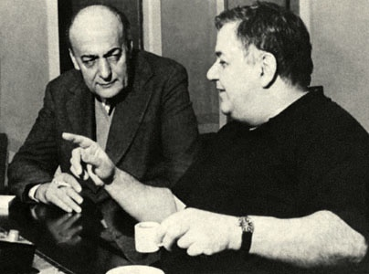
.
Δραστηριότητα:
Ακούμε μαζί το τραγούδι «Κεμάλ» του Μάνου Χατζηδάκη.

Slide 3
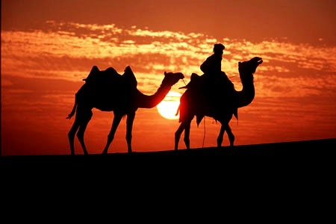
Χσα;ζ;
Στοχαζόμαστε στην πορεία της ιστορίας και συζητάμε μεταξύ μας τoν επίλογο του τραγουδιού.

Slide 4
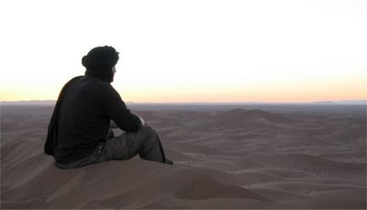
Αποτυπώνουμε γραπτά τις σκέψεις μας.

Slide 5
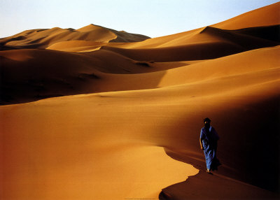
Θέμα:
«Αυτός ο κόσμος δεν θα αλλάξει ποτέ».

Slide 6
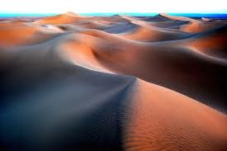
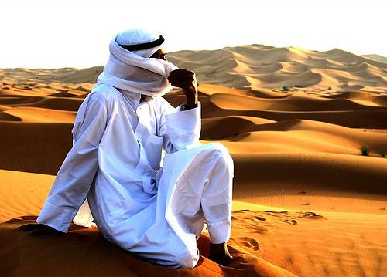
Θα έβαζες τελεία ή ερωτηματικό;
Πώς αλλάζει ο κόσμος;

Slide 7
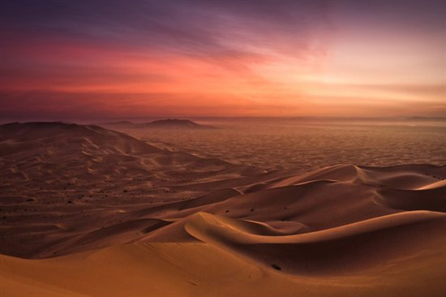
Μην περιμένεις τους άλλους, άρχισε την προσπάθεια εσύ…

Slide 8
Ερωτ. «Καληνύχτα Κεμάλ αυτός ο κόσμος δε θα αλλάξει ποτέ»
Θα βάλετε τελεία ή ερωτηματικό στο τέλος του τραγουδιού και γιατί;
Όλοι θέλουν ν’ αλλάξουν τον κόσμο, οραματίζονται μια εξιδανικευμένη μορφή του, προσπαθούν να συνετίσουν τους γύρω τους έτσι ώστε το όνειρό τους να γίνει πραγματικότητα… Η αλήθεια είναι ότι πολλοί προσπάθησαν, κανείς δε το κατάφερε… Όμως, σε τι οφείλεται αυτή τους η αποτυχία, τι έλλειψε και καταβαραθρώθηκε η προσπάθειά τους;
Καταρχήν, κανείς δεν μπορεί να αλλάξει τον κόσμο, θα παραμείνει ίδιος και απαράλλαχτος μέχρι τουλάχιστον το τέλος του. Και γι’ αυτό η ψυχή του ανθρώπου είναι πράγματι άβυσσος και κανένας άνθρωπος δεν έχει την δυνατότητα να την ελέγξει, πόσο μάλλον να την προσανατολίσει στην κατά τα πρότυπά του θεμιτή κατεύθυνση. Δυστυχώς, ο άνθρωπος ενδιαφέρεται αποκλειστικά για το ατομικό του συμφέρον. Ορίζεται αυτοκέφαλος και αποποιείται των ευθυνών που του αναλογούν ως μέρος ενός συνόλου. Η ιδιοτέλεια φωλιάζει στην καρδιά του μετατρέποντάς τον σε θύμα των αδυναμιών του, εξαιτίας των οποίων χάνει την ουσία της ζωής, τη συλλογικότητα και την αυταπάρνηση.

Slide 9
Ο άνθρωπος γεννήθηκε ελεύθερο ον πέρα από συμβάσεις και όρια. Κανείς δεν μπορεί να φυλακίσει την ψυχή του, το πνεύμα του, παρά μόνο ο ίδιος του ο εαυτός.
Επομένως, δεν έχει σημασία να προσπαθείς ν’ αλλάξεις τον κόσμο, η πραγματική πρόκληση κρύβεται στην διόρθωση του ίδιου σου του εαυτού, των ελαττωμάτων σου. Κάνοντας την υπέρβασή του ο κάθε άνθρωπος συντελεί στη βελτίωση του κόσμου, έστω σε μικρότερη κλίμακα, όντας το παράδειγμα και για τους υπόλοιπους ανθρώπους.
Εμείς καθορίζουμε το μέλλον μας ή καλύτερα οι επιλογές μας. Είναι στο χέρι κάθε ανθρώπου ν’ αλλάξει τον κόσμο αλλάζοντας αρχικά τον εαυτό του. Έχουμε, λοιπόν, ακόμα ελπίδα, εάν ενωθούμε όλοι μαζί να επικρατήσει η πολυπόθητη δικαιοσύνη και γαλήνη. Γι’ αυτό δεν θα έβαζα ούτε τελεία, ούτε ερωτηματικό, αλλά αποσιωπητικά.Και ίσως κάποτε το τραγούδι του Κεμάλ να τελειώσει κάπως έτσι:
Καληνύχτα Κεμάλ , είθε σ΄αυτόν τον κόσμο να επικρατήσει για πάντα η αγάπη….
Δήμητρα Αθανασά γ1 Γυμνασίου

